Slide 1



תנאים

Slide 2

בואו נבין את הצורך בתנאים
Notes:
הרעיון הוא לעשות משחק ל 7 בום בין הקבוצה. במשחק אומרים את המספר ואם המספר מתחלק ב-7 אומרים בום. בנוסף, אם מופיע בספרה 7 גם נגיד בום.
הרעיון הוא שלאחר ששיחקנו – לתת להם לכתוב את הקוד של המשחק. יהיה בלתי אפשרי לכתוב את המשחק בלי תנאים.

Slide 3
if, else, ומה שביניהם:
בשביל לממש את המשחק 7 בום, אנחנו צריכים לחלק את המשחק לשלבים:
1. אם במספר עצמו יש 7? (137 לדוגמה)
2. אם המספר מתחלק ב7 ללא שארית? (49 לדוגמה)
3. אחרת?

Slide 4
if, else, ומה שביניהם:
בJavascript נשתמש בכלים הבאים:
If – התוכנה בודקת מה קורה אם התנאי מתקיים
Else if- אם התנאי הקודם לא התקיים, אבל הנוכחי מתקיים
Else- אחרת

Slide 5
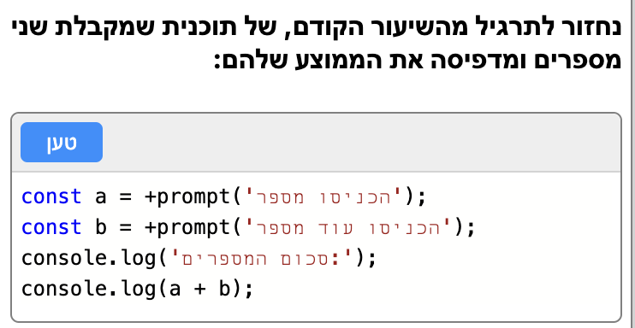
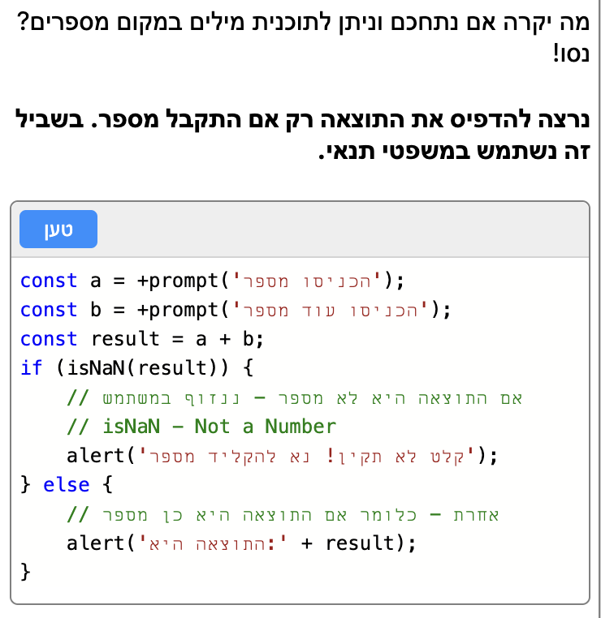
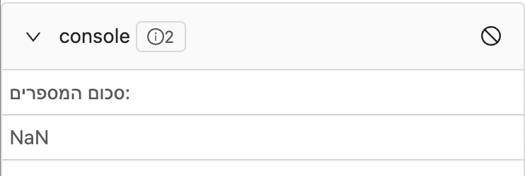
דוגמה נוספת:

Slide 6
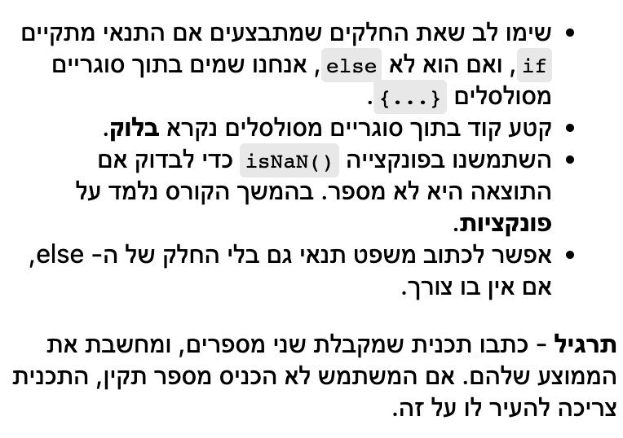
שימוש בתנאים עוזר לנו להתחמק משגיאות!
Notes:
שימוש בתנאים עוזר להבין אם המשתמש טעה – ולתקן אותו. למשל אם לא הביא את הסיסמה הנכונה שעומדת בהגדרות, אז נבקש ממנו שיכתוב שוב את הסיסמה

Slide 7
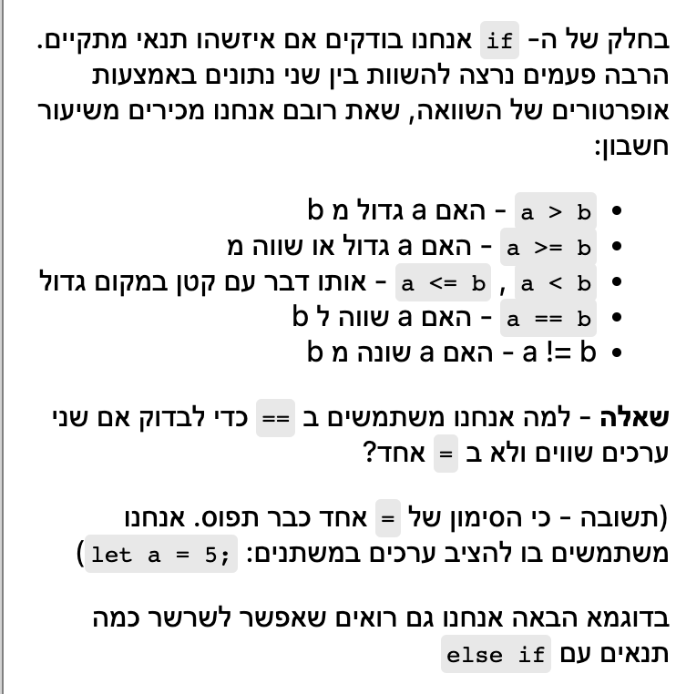
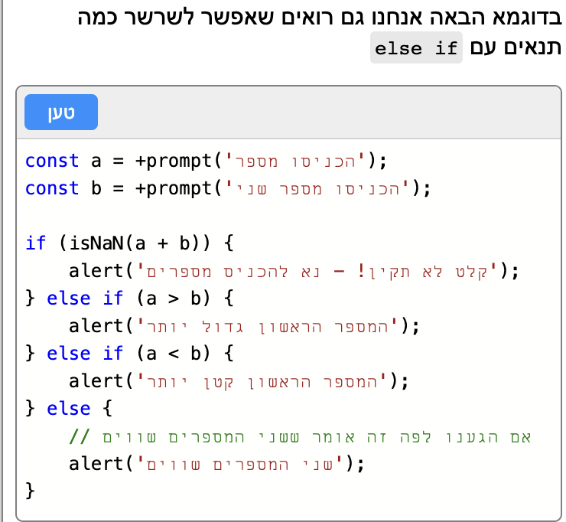
אופרטורים

Slide 8
תרגול אופרטורים
קבעו a = 3 ו-b =3
כתבו קוד ש:
אם a גדול מ-b הדפיסו False
אם a שווה ל-b הדפיסו True
אם a גדול מ-b הדפיסו False
אם a גדול או שווה ל-b הדפיסו True
שנו את a ו-b כך שהקוד ידפיס False
שנו את a ו-b כך שהקוד ידפיס True

Slide 9
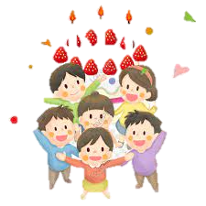
אם וגם
מה ההבדל בין 2 המשפטים הבאים:
אני מרוצה אם בני, או דני, או גיל יבואו למסיבה שלי
אני מרוצה אם גם בני, גם גיל, וגם דני יבואו למסיבה שלי
מתי אני אהיה מרוצה בכל אחד מהמקרים?

Slide 10
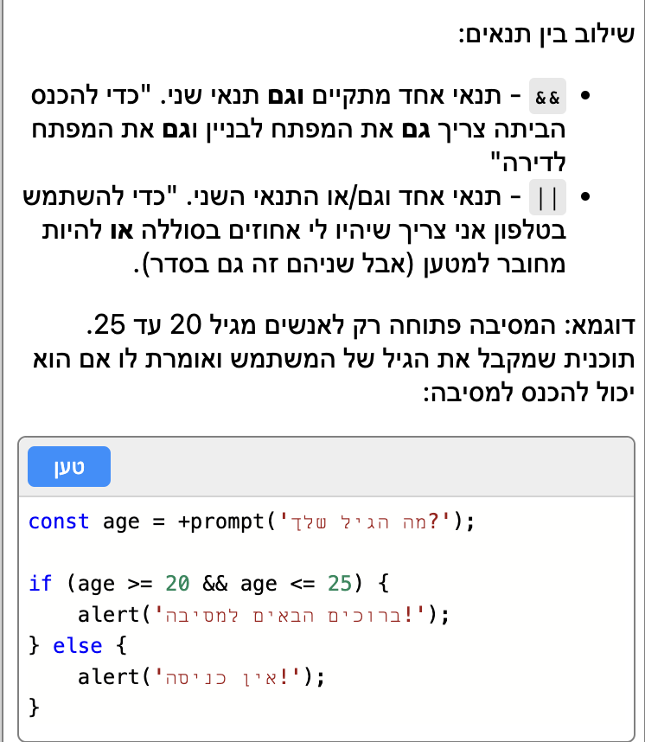
גם כשכותבים קוד משתמשים ב-גם וב-אם

Slide 11
תרגול
אם 1>3 וגם 3>1: הדפיסו True
אם 9>3 וגם 3>0: הדפיסו True
אם 1>3 וגם 3>1: הדפיסו False
אם 1>3 או 3>1: הדפיסו True
אם 1>3 או 0>1: הדפיסו False

Slide 12
תרגיל
מי נכנס למסיבה?
במסיבה שלי יכולים להיכנס רק אנשים בין גיל 20-25,
איך נבנה תוכנה שתקבל את גיל המשתמש ותגיד אם הוא יכול להיכנס?
Notes:
ניתן לתת את התרגול כדוגמה ובהמשך נעשה שאלה דומה שיעשו בעצמם

Slide 13
פתרון

Slide 14
מי נכנס למסיבה שלכם?

Slide 15
תרגול
מי מגיע למסיבת כיתה? למסיבת כיתה יכולים להגיע ילדים בגיל 18 או ילדים בגיל 16
איך נבנה תוכנה שתקבל את גיל המשתמש ותגיד אם הוא יכול להיכנס?
מי מגיע למסיבת כיתה? למסיבת כיתה יכולים להגיע ילדים בגיל 18-21
איך נבנה תוכנה שתקבל את גיל המשתמש ותגיד אם הוא יכול להיכנס?
מי מגיע למסיבת כיתה? למסיבת כיתה יכולים להגיע ילדים בגיל 18 או ילדים בגיל 21
איך נבנה תוכנה שתקבל את גיל המשתמש ותגיד אם הוא יכול להיכנס?
מי מגיע למסיבת כיתה? למסיבת כיתה יכולים להגיע ילדים בגיל 18-35
איך נבנה תוכנה שתקבל את גיל המשתמש ותגיד אם הוא יכול להיכנס?

Slide 16
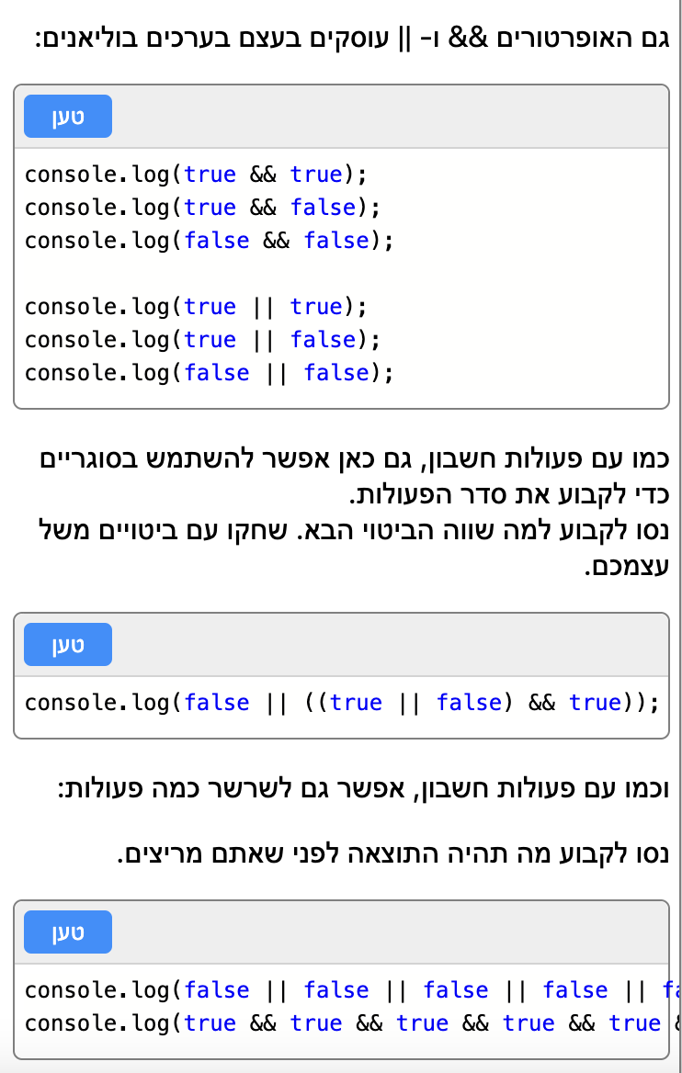
השוואה בין או לבין וגם

Slide 17
שאלות מתקדמות
רמה קלה
1. סיווג של גיל צרו משתנה בשם 'גיל' ותשימו בו ערך. תבדקו באמצעות תנאים האם מדובר על ילד, נער או מבוגר "ילד" (0-12), "נער" (13-19), "מבוגר" (20-59). הצג את הקטגוריה המתאימה בהתבסס על הגיל הנתון.
2. טמפרטורה: צור משתנה 'טמפרטורה' והקצה לו ערך בצלזיוס. תבדקו באמצעות if-else האם הטמפרטורה מתחת לאפס (0°C) או מעל טמפרטורת החדר הרגילה (25°C) שדרוג – במקום להחזיר משפט, החזירו True אם הטמפרטורה מעל טמפ׳ החדר, וFalse אחרת
3. הערכת ציונים: תקבלו מהמשתמש ציון באמצעות prompt ותדפיסו "A" אם הציון הוא 90 ומעלה, "B" אם הוא בין 80 ל-89, "C" אם הוא בין 70 ל-79, "D" אם הוא בין 60 ל-69, ו-"F" אם הוא מתחת ל-60.

Slide 18
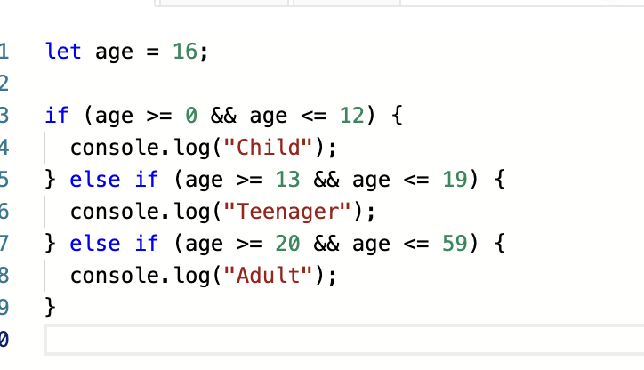
פתרונות:

Slide 19
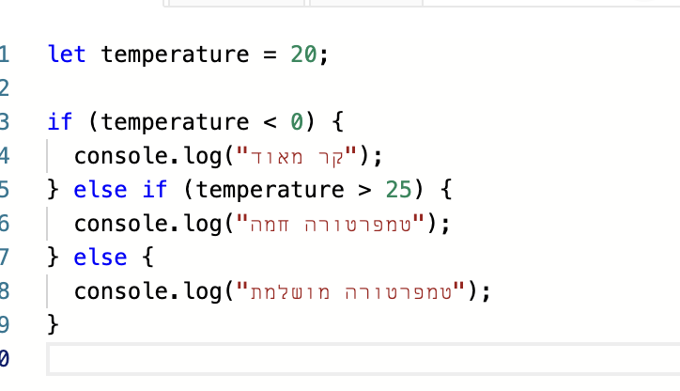

Slide 20
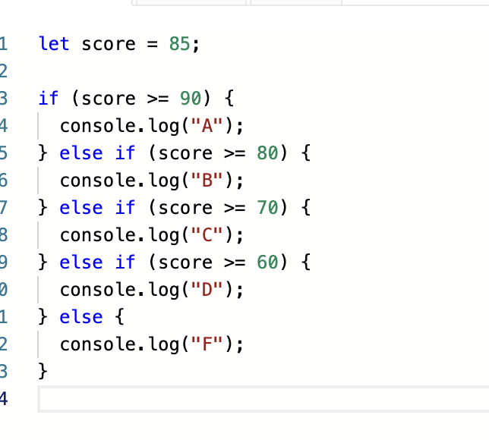

Slide 21
תרגול
4. זוגי או אי זוגי צורו שתי משתנים 'num1' ו-'num2', והקצה להם ערכים מספריים. תקבעו אם המכפלה של שני המספרים הללו זוגי או אי-זוגי, ותדפיסו את התוצאה. שדרוג- החזירו True אם המספר זוגי, וFalse אם המספר אי זוגי
5. אימות שם משתמש: צורו משתנה 'שם משתמש' ותיתנו לו ערך. תבדקו אם שם המשתמש באורך של לפחות 6 תווים. אם הוא אכן 6 תווים או יותר, כתבו למשתמש הודעת כל הכבוד, אם לא, תנזפו במשתמש על כך שלא עמד בכללים.
רמה קשה יותר:
1. משולשים צור שלושה משתנים המייצגים את אורכי הצלעות של המשולש. תבדקו האם המשולש שווה צלעות (כל הצלעות שוות), שווה שוקיים (שתי צלעות שוות) או קנה מידה (אין צלעות שוות).

Slide 22
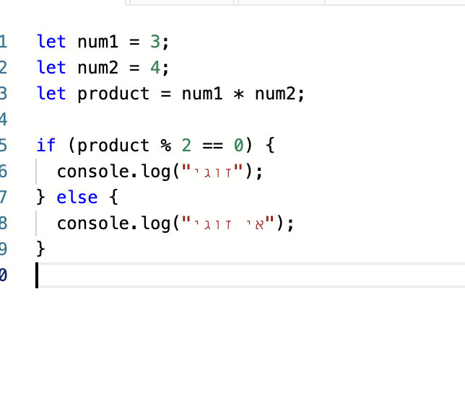

Slide 23
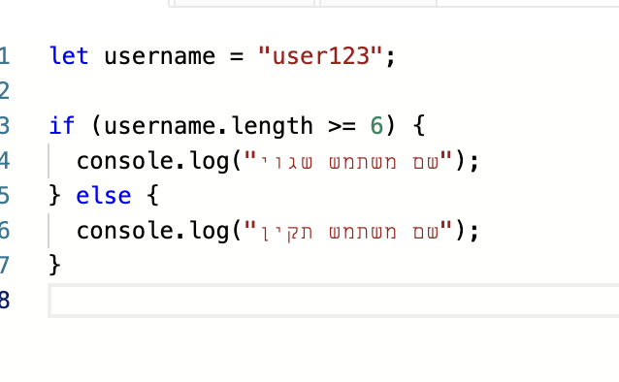

Slide 24
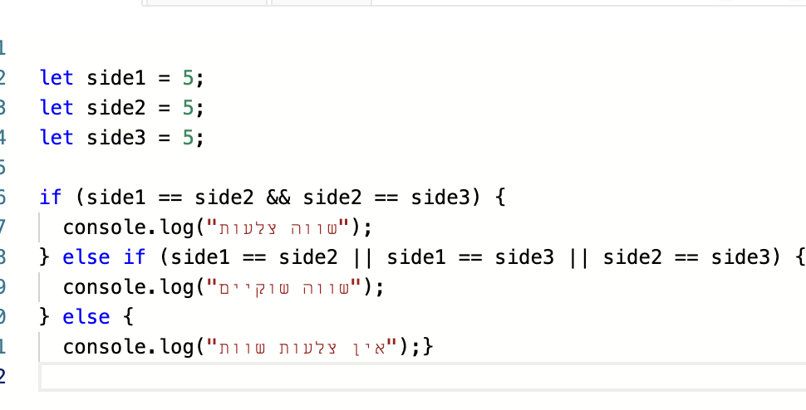

Slide 25
תרגול
. תנועות או עיצורים: צור משתנה עם אות אחת בדקו האם האות הנתונה היא תנועות (a, e, i, o, u) או עיצור, תדפיסו את התוצאה. שדרוג- הדפיסו True אם האות היא תנועה ו-False אם התנועה היא עיצור
מחשבון: צרו משתנה שמקבל מספר מהמשתמש, משתנה שמקבל מספר נוסף מהמשתמש, ומשתנה נוסף שמקבל במילה מה המשתמש רוצה לעשות: כפל/חילוק/חיבור/חיסור עשו בהתאם לרצון המשתמש את הפעולה החשבונית שרצה והדפיסו את התוצאה
למשל:
Num1 = 5
Num2 = 6
Action= ׳כפל׳
Resolt = 30

Slide 26
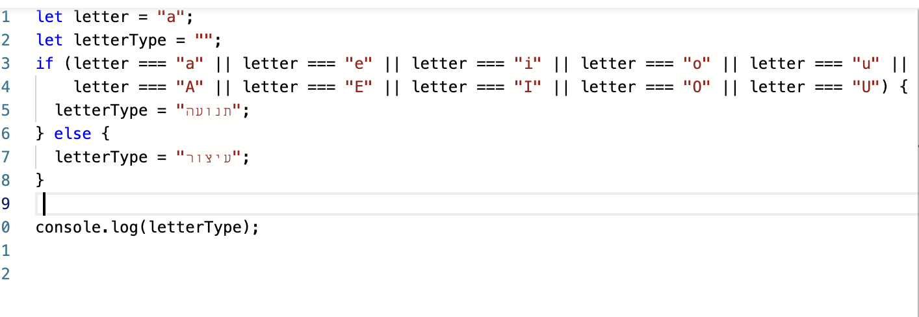

Slide 27
